Slide 1
ANDROID_MG (1/12)
Kepco AI 엔진의 기본적인 detect 기능을 안드로이드 앱으로 구현
사용 language: Kotlin
적용 기술: object detect: ONNX, face recognition: FaceNet
주요 dependency
  org.nanohttpd:nanohttpd:2.3.1 – REST 서버 구현
  org.nanohttpd:nanohttpd-nanolets:2.3.1 – REST 서버 multi route 구현
  org.eclipse.paho:org.eclipse.paho.client.mqttv3:1.2.5 – MQTT 전송 구현
  com.github.hannesa2:paho.mqtt.android:4.2.3 – android를 위한 MQTT
  android.camera:camera-core:1.3.2 – 카메라 영상 관련 구현
  com.Microsoft.onnxruntime:onnxruntime-android:1.17.1 – ONNX 관련 구현
  org.tensorflow:tensorflow-lite:2.15.0 – FaceNet 관련 구현
  com.google.mlkit:face-detection:16.1.6 – Face Recognition 관련 구현
  org.jetbrains.kotlinx:kotlinx-coroutines-android:1.8.0 – Kotlin multi thread 관련 구현

Slide 2
ANDROID_MG (2/12)
24.05.31 기준 구현된 REST command
  api/services/AE/Class-Info, 클래스 정보
  api/services/AE/OD-CON-SETUP, OD-CON-SETUP-STOP, 시설물 탐지
  api/services/AE/FR-Recognize, FR-Recognize-Stop, 안면 인식
  api/services/AE/OD-PPE-Detect, OD-PPE-Detect-Stop, 개인보호구 탐지
  api/services/AE/OD-PPE-Detect-Image, 개인보호구 탐지(이미지)
  api/services/AE/OD-Work-Detect, OD-Work-Detect-Stop 위험성 탐지
참고사항
  camerax capture 기능을 bind 할 경우 galaxyS23ultra(안드로이드14)에서 카메라 동작 안함
  소스코드는 app/src/main/java/com/a2d2/mobilitygateway 폴더 아래
  모델 관련 파일은 app/src/main/assets 폴더 아래
  모델 변경 및 각종 설정 변경은 Config.kt 파일의 상수를 수정.

Slide 3
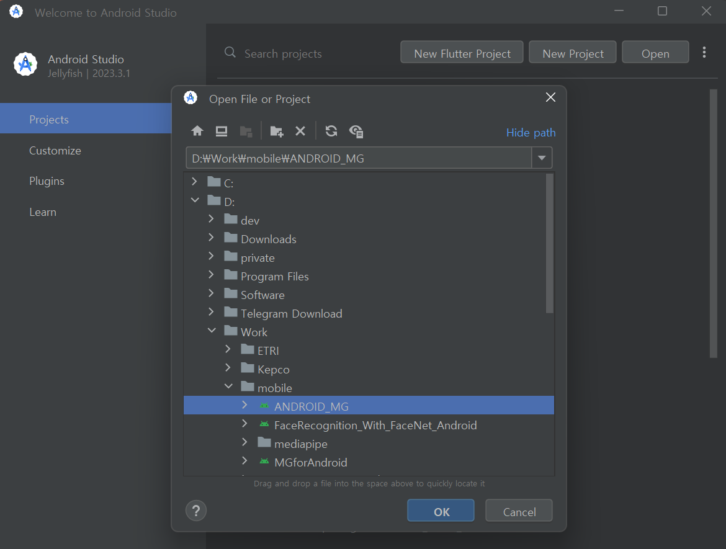
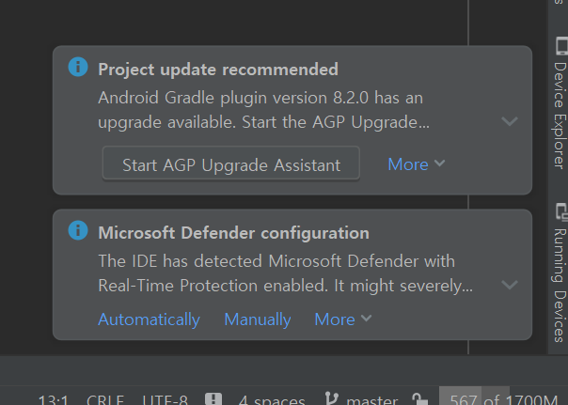
ANDROID_MG(3/12) – 설치안내
설치안내
  git clone http://192.168.0.230:50003/FERMAT_TEAM/ANDROID_MG.git
  안드로이드 스튜디오 실행 (2024.05월 현재 최신버전 2023.3.1 Jellyfish)
  project open을 통해 clone 한 폴더 open
  최초 open 시에는 dependency download 및 gradle sync에 시간이 소요되므로
  loading이 완료될 때까지 기다리도록 한다.
  아래와 같이 우측하단에 뜨는 안내메시지는
  무시하고 그냥 닫도록 한다.

Slide 4
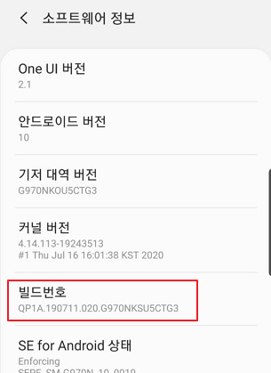
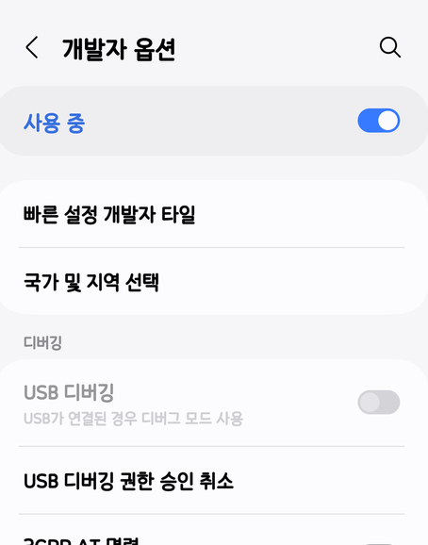
ANDROID_MG(4/12) – 실행안내(1/2)
실행안내
  테스트 폰의 개발자 옵션을 활성화 하여야 한다.
    설정 > 휴대전화 정보 > 소프트웨어 정보 메뉴로 진입하여 ‘빌드번호’ 영역을
    여러 차례 연타하면 개발자 옵션이 활성화된다.
    설정 > 개발자 옵션 메뉴로 진입하여 ‘USB 디버깅’을 활성화 한다.

Slide 5
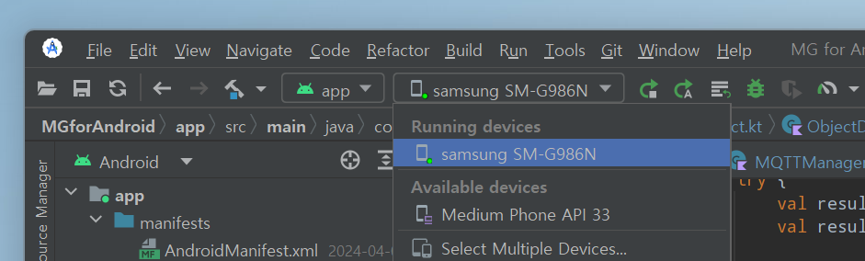
ANDROID_MG(5/12) – 실행안내(2/2)
  핸드폰을 USB로 연결하면 스튜디오 상단에 해당 폰이 표시된다.
  스마트폰 이름 우측의 실행 버튼으로 앱 설치 및 실행이 가능하다.
  실행확인 환경
    안드로이드 스튜디오 2023.3.1 Jellyfish
    갤럭시 S20+
    안드로이드 13 Tiramisu
  참고로, wifi를 통한 무선 디버깅은 아래 블로그를 참조.
    https://codedosa.com/14342
    무선 디버깅의 경우 동일 망에 연결되어 있을 때 가능하다.

Slide 6
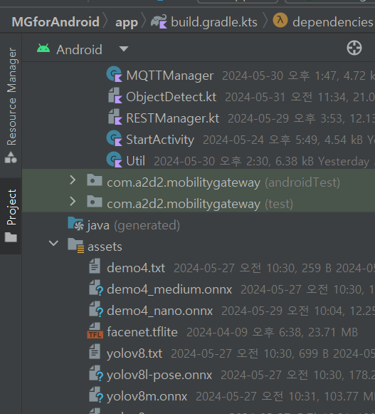
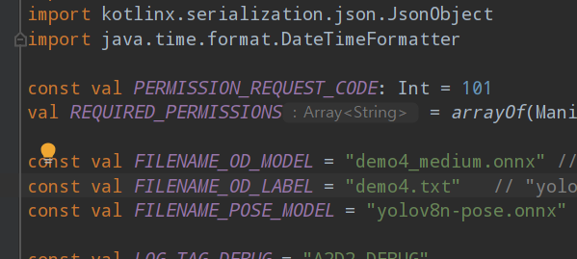
ANDROID_MG(6/12) – 모델 파일 변경
weight pt파일 적용
  YOLOv8 nano pose 모델이 기본적으로 적용되어 있다.
  다른 pt파일을 적용하려면 우선 onnx로 변환이 필요하다.
  변환 툴을 사용하여 간단히 pt → onnx 변환이 가능하다.
    gitea repo: http://192.168.0.230:50003/FERMAT_TEAM/UTILITY_YOLO_EXPORT
    사용법은 해당 gitea repository의 README 참조
    ultralytics 공식 페이지에 안내: https://docs.ultralytics.com/modes/export/
  다른 onnx 파일 적용 방법
    변환한 onnx 파일 및 라벨파일은 app/src/main/assets 폴더에 복사한다.
    소스코드 Config.kt 파일의 상수 FILENAME_OD_NAME,
    FILENAME_OD_LABEL, FILENAME_POSE_MODEL을 적절히 변경한다.

Slide 7
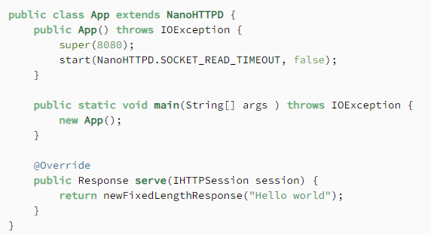
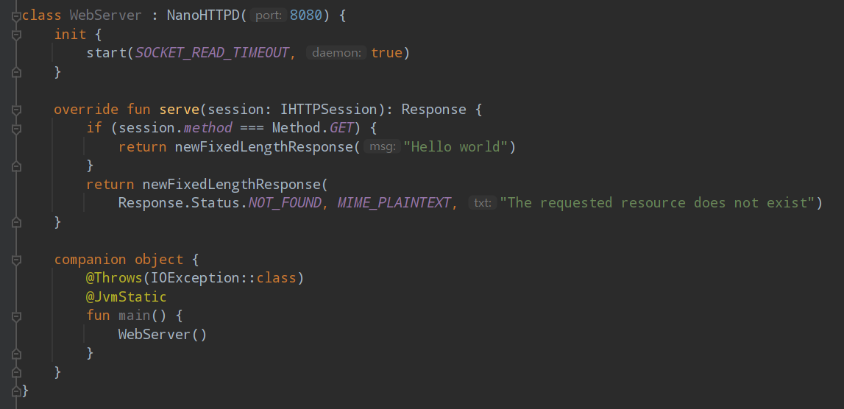
ANDROID_MG(7/12) – nanoHTTPd (1/2)
nanoHTTPd
  안드로이드 모바일에서 REST 서버를 구현하기 위한 HTTP deamon 라이브러리
  간단 실행 예제
Java
Kotlin

Slide 8
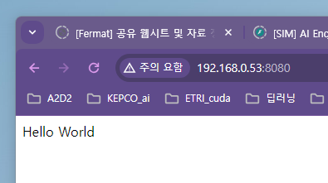
ANDROID_MG(8/12) – nanoHTTPd (2/2)
  예제 HTTP 서버 동작 화면 (GET method)
  추가적인 multi route 예제 등은 아래 링크를 참조
    https://www.baeldung.com/nanohttpd
    https://yunikim.tistory.com/entry/kotlin-android-rest-server-nanohttpd

Slide 9
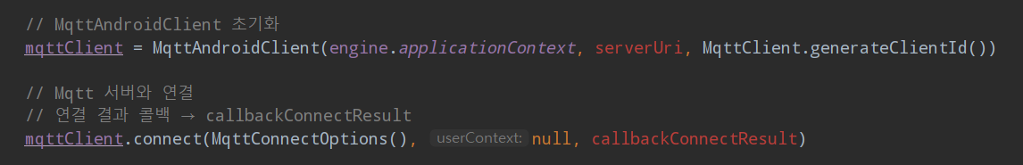
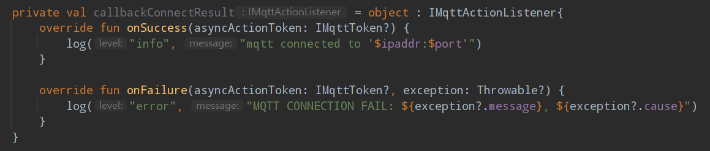
ANDROID_MG(9/12) – mqtt (1/2)
hannesa2: paho.mqtt.android
  안드로이드 모바일에서 mqtt 메시지 전송을 위해 eclipse 제공 라이브러리와 함께 사용
  설치 참조: https://jetpack.io/#hannesa2/paho.mqtt.android
  connect 기본 예제
    MqttAndroidClient: hannesa2에서 제공하는 안드로이드용 mqtt 통신 지원 클래스
    MqttConnectOptions: eclipse에서 제공하는 client가 server에 연결하는 방법을 제어하는 클래스
    callbackConnectResult: mqtt connect 성공 또는 실패에 따른 callback

Slide 10
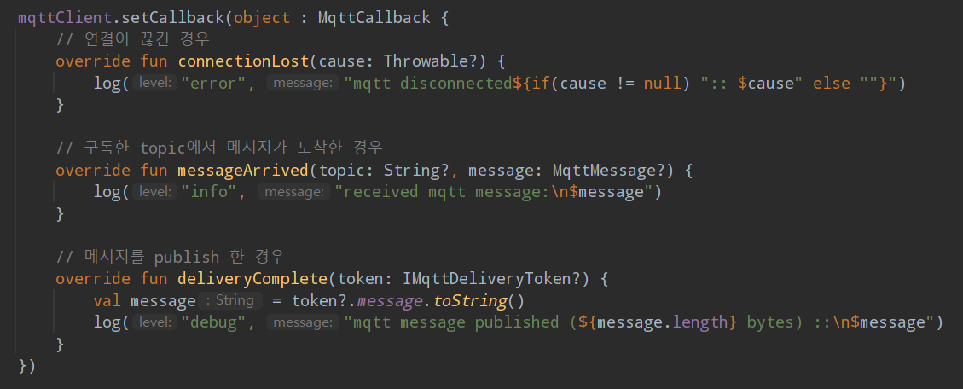
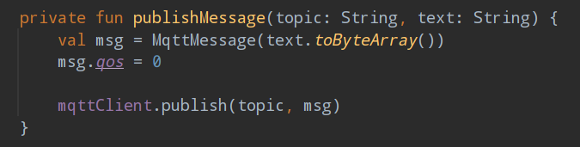
ANDROID_MG(10/12) – mqtt (2/2)
  메시지 전송/수신을 위한 callback 기본 예제
  message publish 기본 예제
  안드로이드에서의 mqtt 사용에 관한 참조 링크
    https://ogyong.tistory.com/29

Slide 11
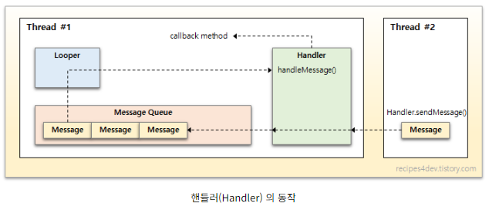
ANDROID_MG(11/12) – Thread/Looper/Handler
Looper, Handler는 안드로이드에서 thread간 통신을 위한 주요 개념
  참조링크
    https://blog.msg-team.com/android-looper와-handler를-통한-thread간의-통신-7a7c51f7a9f6
    https://hungseong.tistory.com/26

Slide 12
ANDROID_MG(12/12) – ONNX(Open Neural Network Exchange)
TensorFlow, PyTorch 등 서로 다른 framework에서 만들어진 모델을 서로 호환되게 사용할 수 있도록 만들어진 표준 모델 포맷
mobile android를 위한 runtime library가 제공됨
  MVN repo: https://mvnrepository.com/artifact/com.microsoft.onnxruntime/onnxruntime
  ONNX document: https://onnxruntime.ai/docs/tutorials/mobile/
  참조 블로그: https://velog.io/@aloe안드로이드-YOLO-v8-4
YOLOv8 의 pt 파일을 onnx로 변환하여 사용 가능
  onnx doc: https://onnxruntime.ai/docs/tutorials/mobile/pose-detection.html#object-detection-and-pose-estimation-on-mobile-with-yolov8
  ultralytics export 안내: https://docs.ultralytics.com/modes/export/
  gitea: http://192.168.0.230:50003/FERMAT_TEAM/UTILITY_YOLO_EXPORT

